Slide 1
Sistema de Gerenciamento de Tarefas
Trabalho Final de Técnicas de Programação Avançadas
Prof.: Daniel Castellani

Slide 2
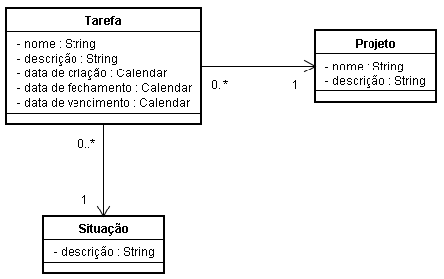
Dados

Slide 3
Funcionalidades
Situação
Listar
Cadastrar
Editar
Remover
Projeto
Listar
Cadastrar
Editar
Remover
Tarefa
Listar
Cadastrar
Editar
Remover
Salvar em arquivo ao fechar programa
Recarregar arquivo ao abrir programa

Slide 4
Padrões de Projeto
MVC – Model, View, Controler
Modelos:
Situação
Tarefa
Projeto
Service
ArquivoService: salvar, recarregar
Singleton
BancoDeDados
Factory
Telas

Slide 5
Interfaces
Comparable
Projeto
Tarefa
Situação
Serializable
Projeto
Tarefa
Situação

Slide 6
Deve-se
Fazer no GitHub ou GoogleCode
Fazer em dupla
Seguir os Padrões de Projeto

